Slide 1
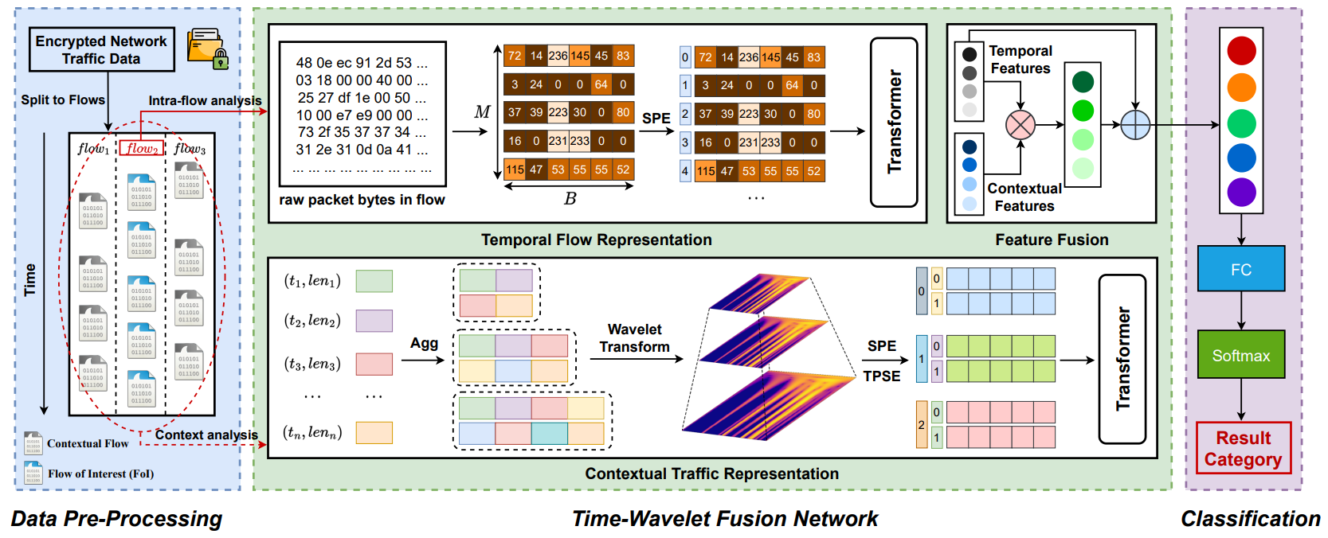
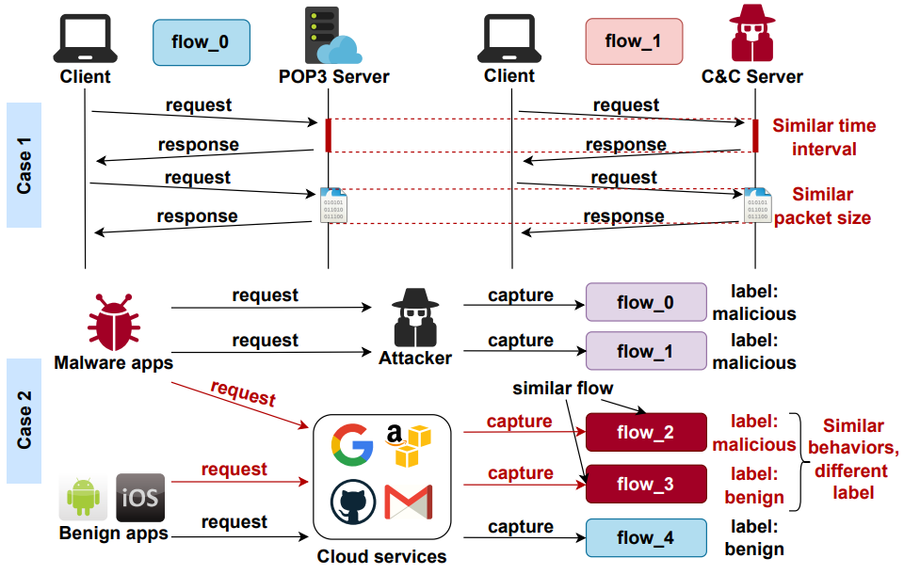
二
代表成果：结合上下文语义的流量分析
1
面向加密流量分类的时域-小波融合 Transformer 网络
流量具有非平稳性和动态性，不同类别具有相似特征。为此，结合上下文语义，提取时域+小波域特征，不仅提取流内特征，还进一步建模流量的上下文信息，以形成更全面的表示。
上下文语义(时域+频域)
关键语义归因解释
TrafficScope 在多组真实流量数据集上优于现有多种先进方法，相似流内特征、数据污染、流操纵和动态上下文实验也验证了该方法的鲁棒性、稳定性以及跨数据集应用潜力。
Towards Context-Aware Traffic Classification via Time-Wavelet Fusion Network（KDD 2025, CCF A会议） Artifact Badges Award

